Slide 1

INTERNET OF THINGS
K15
IoTs trong thời đại Industry 4.0
Giảng viên NGUYỄN HUỲNH NHẬT THƯƠNG
LÊ CÔNG VĨNH KHẢI
NGÔ VĂN TRUNG
Kit phát triển Wireless MCU ESP8266
Giao thức mạng HTTP, MQTT
Cơ sở dữ liệu và website cơ bản
Nền tảng IoT: Google, CloudMQTT, OpenHAB
HIỂU ĐƯỢC, PHÂN TÍCH ĐƯỢC, THIẾT KẾ ĐƯỢC, LÀM ĐƯỢC
LỊCH HỌC:
Tại Đà Nẵng: 18h30 - 22h00 thứ 3 và thứ 5
Tại Hà Nội: 13h30 - 18h00 thứ 7 và 08h00 - 12h00 CN
Node MCU ESP8266 Arduino IDE
ĐỊA ĐIỂM:
Tại Đà Nẵng: Số 32 Hòa Minh 16, Q. Liên Chiểu
Tại Hà Nội: Ngõ 48 Lê Trọng Tấn, Q. Hà Đông

Slide 2




CỘNG ĐỒNG KỸ THUẬT TAPIT
Mr. Nguyễn Huỳnh Nhật Thương (Founder, Coordinator)
Embedded System
Ms. Trần Thụy Ngọc Hằng
Ms. Nguyễn Thùy Nhiên
Mr. Nguyễn Huỳnh Nhật Thương
Internet of Things Mr. Lê Công Vĩnh Khải Mr. Ngô Văn Trung
Mr. Phan Văn Huy
Hardware Design Mr. Nguyễn Vĩnh Tri Mr. Ngô Thanh Liêm
Advisory Board Mr. Huỳnh Tấn Lĩnh Mr Lê Hữu Duy Mr. Phạm Công Anh Huy
Mr. Nguyễn Văn Huy
500⁺ thành viên
+ 10 trường đại học từ TP. Đà Nẵng, TP. Hà Nội, TP. Hồ Chí Minh + 24% kỹ sư, 19% sinh viên năm 5, 27% sinh viên năm 4, 23% sinh viên năm 3,... + 10 chuyên ngành, lĩnh vực khác nhau
Các hoạt động
Các khóa đào tạo - Vi điều khiển: + STM32 + Arduino - Internet of Things - Ngôn ngữ C/C++
CTV dự án
Các sự kiện khác - WTTC
- PICNIC - Workshop
- Các buổi chia sẻ kinh nghiệm
Tham gia thực tập, học hỏi trực tiếp từ các dự án của Công ty TNHH Kỹ thuật TAPIT hoặc các dự án cộng đồng.
0981001119
tapitlrs@gmail.com
https://tapit.vn
fb.com/tapit.vn

Slide 3

DANH SÁCH LỚP

Slide 4

CHƯƠNG TRÌNH HỌC
Module 1 | Tổng quan Internet of Things: Kiến trúc, ứng dụng và sự phát triển Chương trình đào tạo của khóa học Phần mềm cho dự án Internet of Things Ngôn ngữ lập trình C – Môi trường Arduino
Module 2 | Phần cứng cho dự án Internet of Things Ghép nối các thiết bị ngoại vi Phần cứng ESP8266/ESP32 sử dụng trong khóa học
Module 3 | Tổng quan về NodeMCU và ESP8266 Chức năng nhập xuất tín hiệu số (Input/Output) Ngắt ngoài (Interrupt) Giao tiếp Serial
Module 4 | Giao thức HTTP WiFi Station mode Nền tảng ThingSpeak Website cơ bản (HTML, JS)

Slide 5
CHƯƠNG TRÌNH HỌC
Module 5 | Firebase Realtime Database (FRD) Xây dựng Web App tương tác với FRD ESP8266 tương tác với FRD
Module 6 | Xây dựng Webserver trên ESP8266 ở chế độ Station và Accesspoint Ứng dụng đổi mật khẩu kết nối WiFi cho ESP8266 Xây dựng ứng dụng IoT với nền tảng Blynk
Module 7 | Giao thức MQTT MQTT Broker Các công cụ MQTT Client
Module 8 | Xây dựng ứng dụng IoT với nền tảng OpenHAB Xây dựng giao diện với OpenHAB Tích hợp MQTT vào ứng dụng OpenHAB.

Slide 6

Tổng quan Internet of Things: Kiến trúc

Slide 7
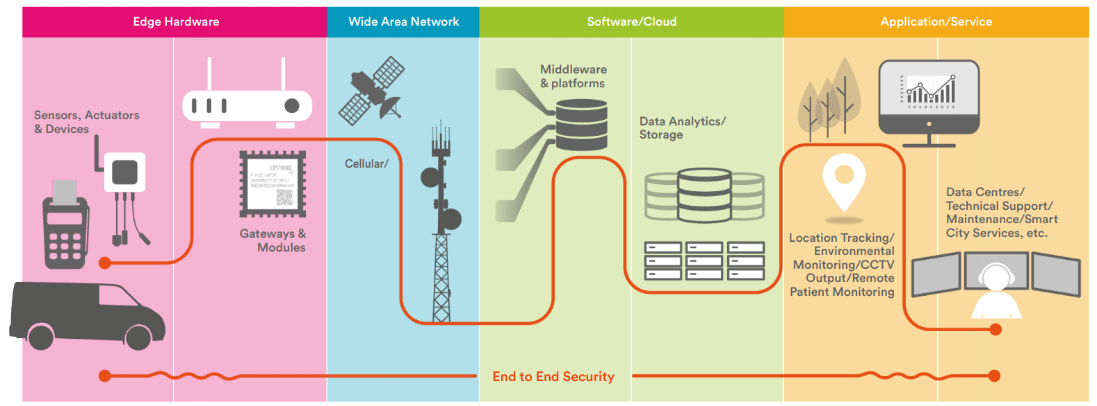
Tổng quan Internet of Things: Kiến trúc

Slide 8

Tổng quan Internet of Things: Ứng dụng

Slide 9

Tổng quan Internet of Things: Ứng dụng

Slide 10

Tổng quan Internet of Things: Ứng dụng

Slide 11
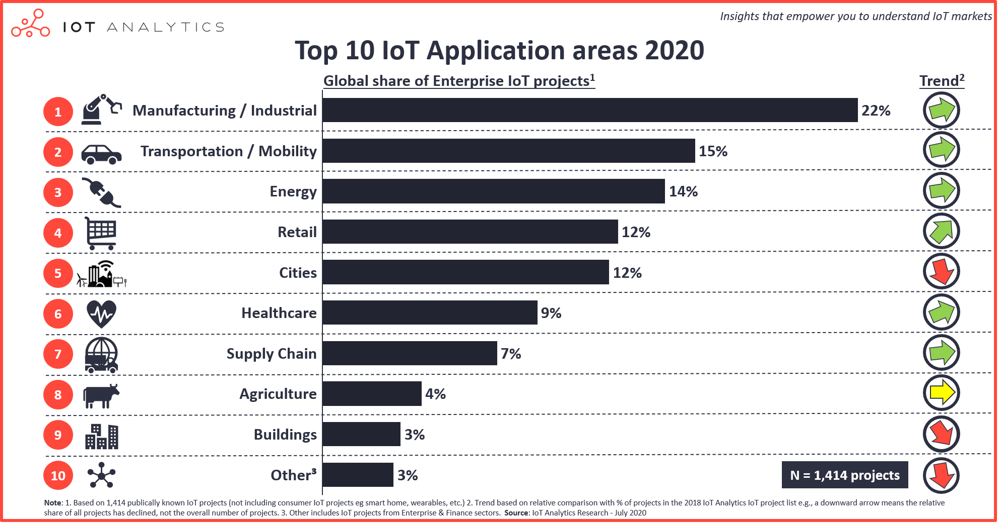
Xu thế phát triển của các ứng dụng IoT - 2020
Notes:
https://iot-analytics.com/top-10-iot-applications-in-2020/

Slide 12

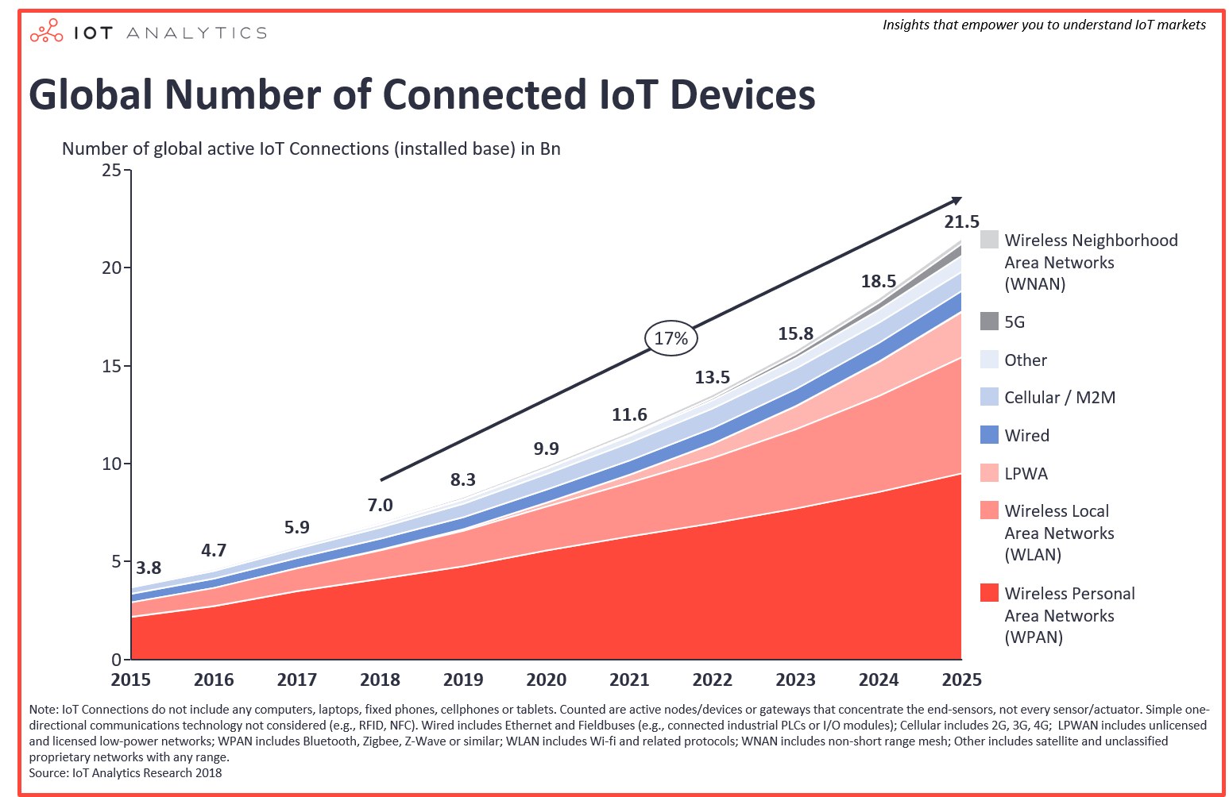
Tổng quan Internet of Things: Sự phát triển

Slide 13
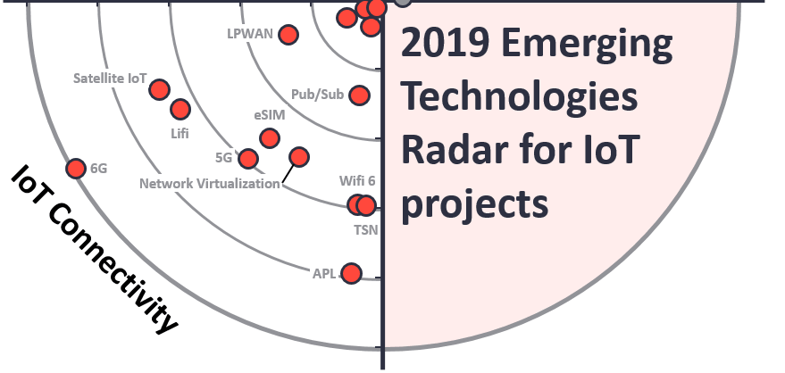
Connectivity
Far on the horizon: 6G
Years out: Satellite IoT, APL, LiFi
Coming up: 5G, WiFi 6, Network Virtualization, eSim, TSN
Nearing maturity: LPWAN (SigFox, LoRa, NB-IoT,…), Pub/Sub (MQTT, XMPP,…)
Nearing maturity: WLAN, WPAN, Cellular IoT (2G, 3G, 4G)

Slide 14

Phần mềm cho dự án Internet of Things

Slide 15
Phần mềm cho dự án Internet of Things
The connected device
Measuring or/and controlling
Device management
Firmware Over The Air
Indentity the network, provisioning
The connection from device to server
Short-range / long-range connection, wired / wireless, a combination
Server: network edge, or in the cloud, or in both for different needs
Connectivity options, coverage, network protocol support and billing/usage
The data
Needs to be stored
Processed – sometimes in real time
Either on its own or in combination with other data
To create results
Workflow handling, visualisation, orchestration and data analytics.
The application usually needs to be developed or provided to make specific use of the data created.
Security

Slide 16
Ngôn ngữ lập trình C
2. Tổ chức bộ nhớ
Bộ nhớ chương trình
Bộ nhớ dữ liệu
Chương trình trong bộ nhớ
ESP8266EX uses external SPI flash to store user programs
the maximum programmable space accessible in Heap + Data section is around 50 kB
https://www.espressif.com/sites/default/files/documentation/0a-esp8266ex_datasheet_en.pdf

Slide 17
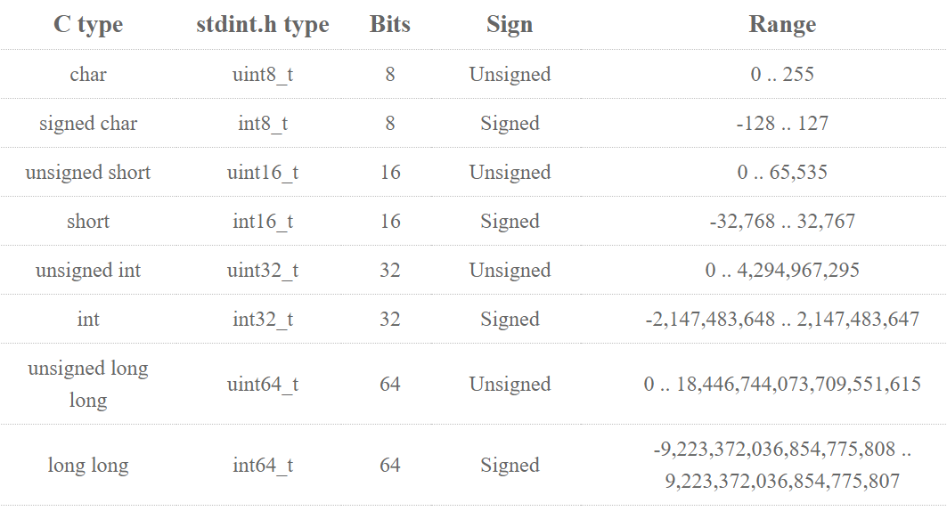
Ngôn ngữ lập trình C
3. Kiểu dữ liệu và khai báo biến
Kiểu nguyên (interger type)
Kiểu số thực (float)
Mảng (array)
Kí tự và chuỗi (character & string)
https://tapit.vn/kieu-du-lieu-su-dung-thu-vien-stdint-trong-c/
Notes:
https://tapit.vn/kieu-du-lieu-su-dung-thu-vien-stdint-trong-c/

Slide 18
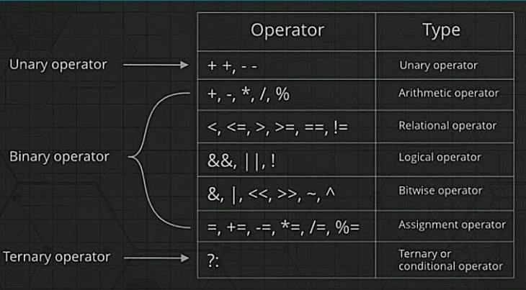
Ngôn ngữ lập trình C
4. Các phép toán (operators)
Phép tăng giảm giá trị; Phép toán số học; Phép toán quan hệ; Phép toán logic; Phép toán BIT, Phép gán; Phép toán điền kiện.

Slide 19
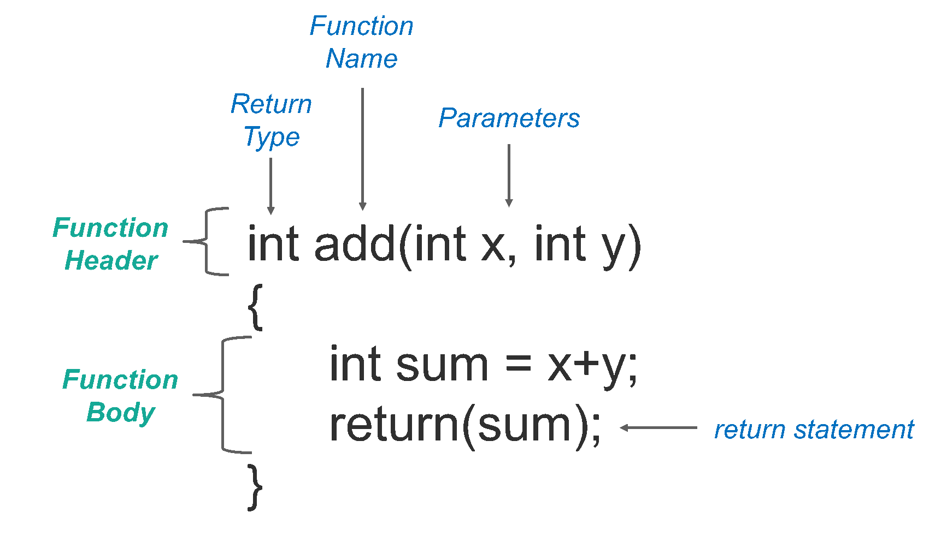
Ngôn ngữ lập trình C
5. Hàm (function)
Khai báo nguyên mẫu (declaration)
Định nghĩa hàm (definition)
Các tham số (Parameters)
Trả về (return)
Sử dụng hàm (call)

Slide 20
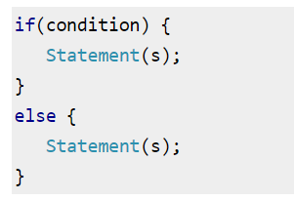
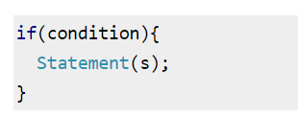
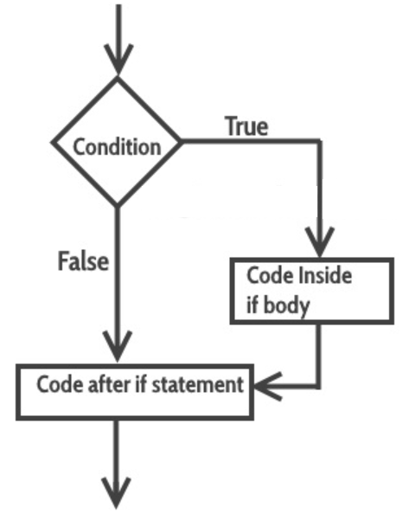
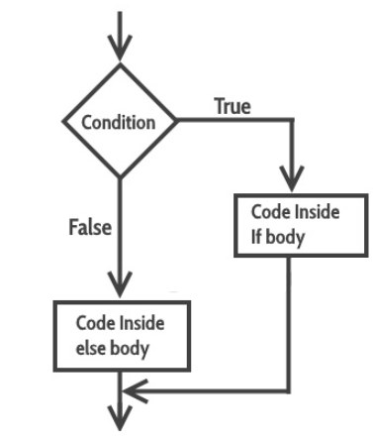
Ngôn ngữ lập trình C
6. Các lệnh rẽ nhánh

Slide 21
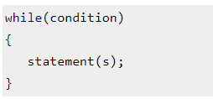
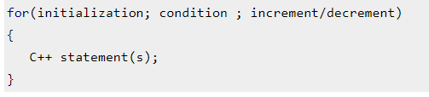


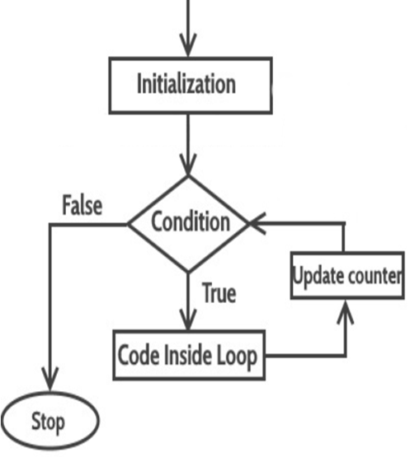
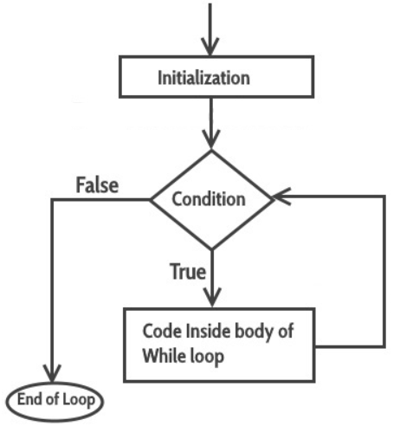
Ngôn ngữ lập trình C
7. Các lệnh vòng lặp

Slide 22


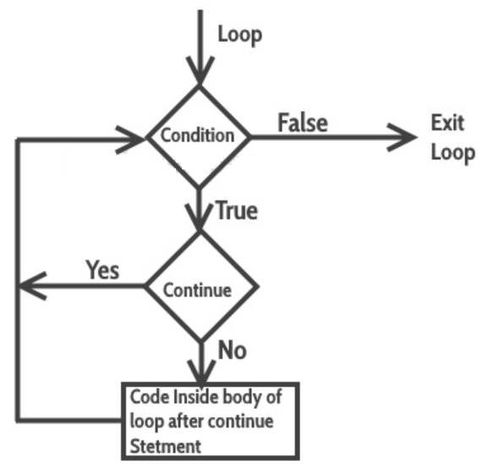
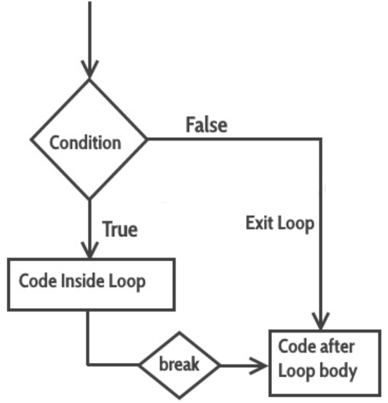
Ngôn ngữ lập trình C

Slide 23
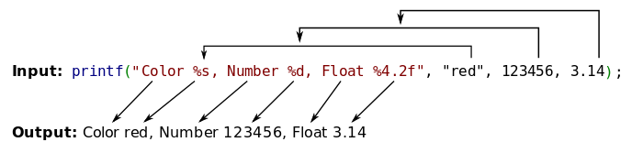
Ngôn ngữ lập trình C
8. Xuất dữ liệu
Hàm printf
Hàm sprintf

Slide 24
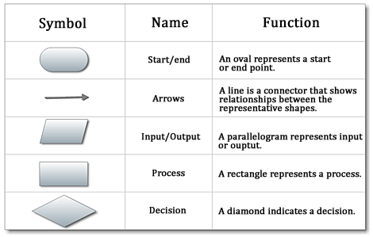
Ngôn ngữ lập trình C
9. Lưu đồ thuật toán

Slide 25
BÀI TẬP ÔN LUYỆN C
Bài tập 1: Thực hiện nhập 1 ký tự từ bàn phím, ký tự được nhập phải thuộc bảng chữ cái (a đến z) và phải là ký tự không in hoa. Bất kỳ ký tự nào khác không thuộc yêu cầu trên sẽ được xem là không hợp lệ.
Yêu cầu bài toán:
In lên màn hình ký tự in hoa của kí tự vừa nhận được. Ví dụ nhập 'a' thì sẽ hiển thị 'A'. (gợi ý: bảng mã ASCII)
Nếu người dùng nhập ký tự 'T' (in hoa) thì in lên màn hình chuỗi "TAPIT" (gợi ý: lệnh điều kiện)
In số lần người dùng đã nhập hợp lệ
Nếu người dùng đã nhập 10 ký tự hợp lệ thì thực hiện hiển thị tất cả các ký tự đã nhập. Sau đó thực hiện tính lại từ đầu. (gợi ý: Mảng kí tự)
Trong trường hợp người dùng nhập ký tự không hợp lệ thì in lên màn hình thông báo nhập không hợp lệ, vui lòng nhập lại. (gợi ý: vòng lặp vô hạn)

Slide 26
BÀI TẬP ÔN LUYỆN C
Bài tập 2: Thực hiện chương trình để in lên màn hình chuỗi "LED ON" và "LED OFF" xen kẽ nhau mỗi giây một lần. Nếu như ở thời điểm hiện tại dòng "LED ON" đã được hiển thị thì một giây sau, màn hình sẽ hiển thị dòng "LED OFF" và ngược lại, quá trình trên sẽ được lặp lại liên tục. Lưu ý chuỗi "LED ON" và "LED OFF" nên được hiển thị ở các dòng riêng biệt.

Slide 27
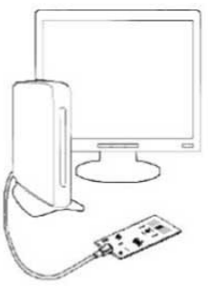
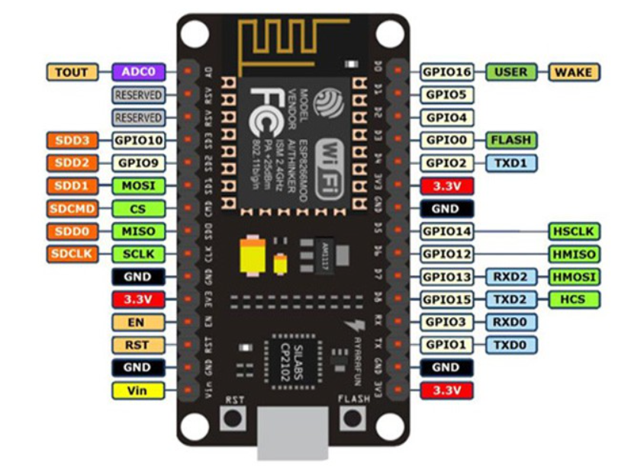
PHẦN CỨNG THỰC HÀNH
NODEMCU ESP8266
Driver
a driver must be installed
(Check: Device Manage -> Port, USB)
https://github.com/nodemcu/nodemcu-devkit-v1.0/blob/master/NODEMCU_DEVKIT_V1.0.PDF
Notes:
Kết nối giữa thiết bị phần cứng và phần mềm máy tính, driver. Các lưu ý giới hạn an toàn khi làm việc với board mạch. Sẽ có một phần nội dung về các tiêu chí để phân tích lựa chọn vi điều khiển cho một dự án.

Slide 28
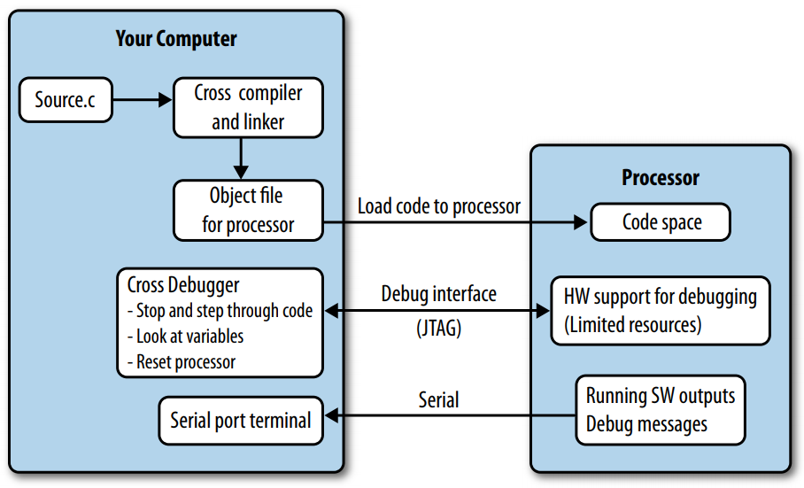
Phần mềm cho hệ thống nhúng – vi điều khiển

Slide 29
Chương trình đầu tiên
ED BLINKING

